Slide 1

CertiChain
Certificati Digitali su Blockchain
Corso di Sicurezza dei Dati
A.A. 2024/2025

Slide 2

• CertiChain
Problematica
Certificati cartacei facili da falsificare.
Processo di verifica lento e burocratico.
Necessità di un metodo affidabile e decentralizzato.

Slide 3
• CertiChain
Soluzione: Blockchain e NFT
Tecnologia blockchain per la sicurezza immutabile.
Certificati digitali emessi come NFT.
Accesso e verifica globali, veloci e trasparenti.

Slide 4
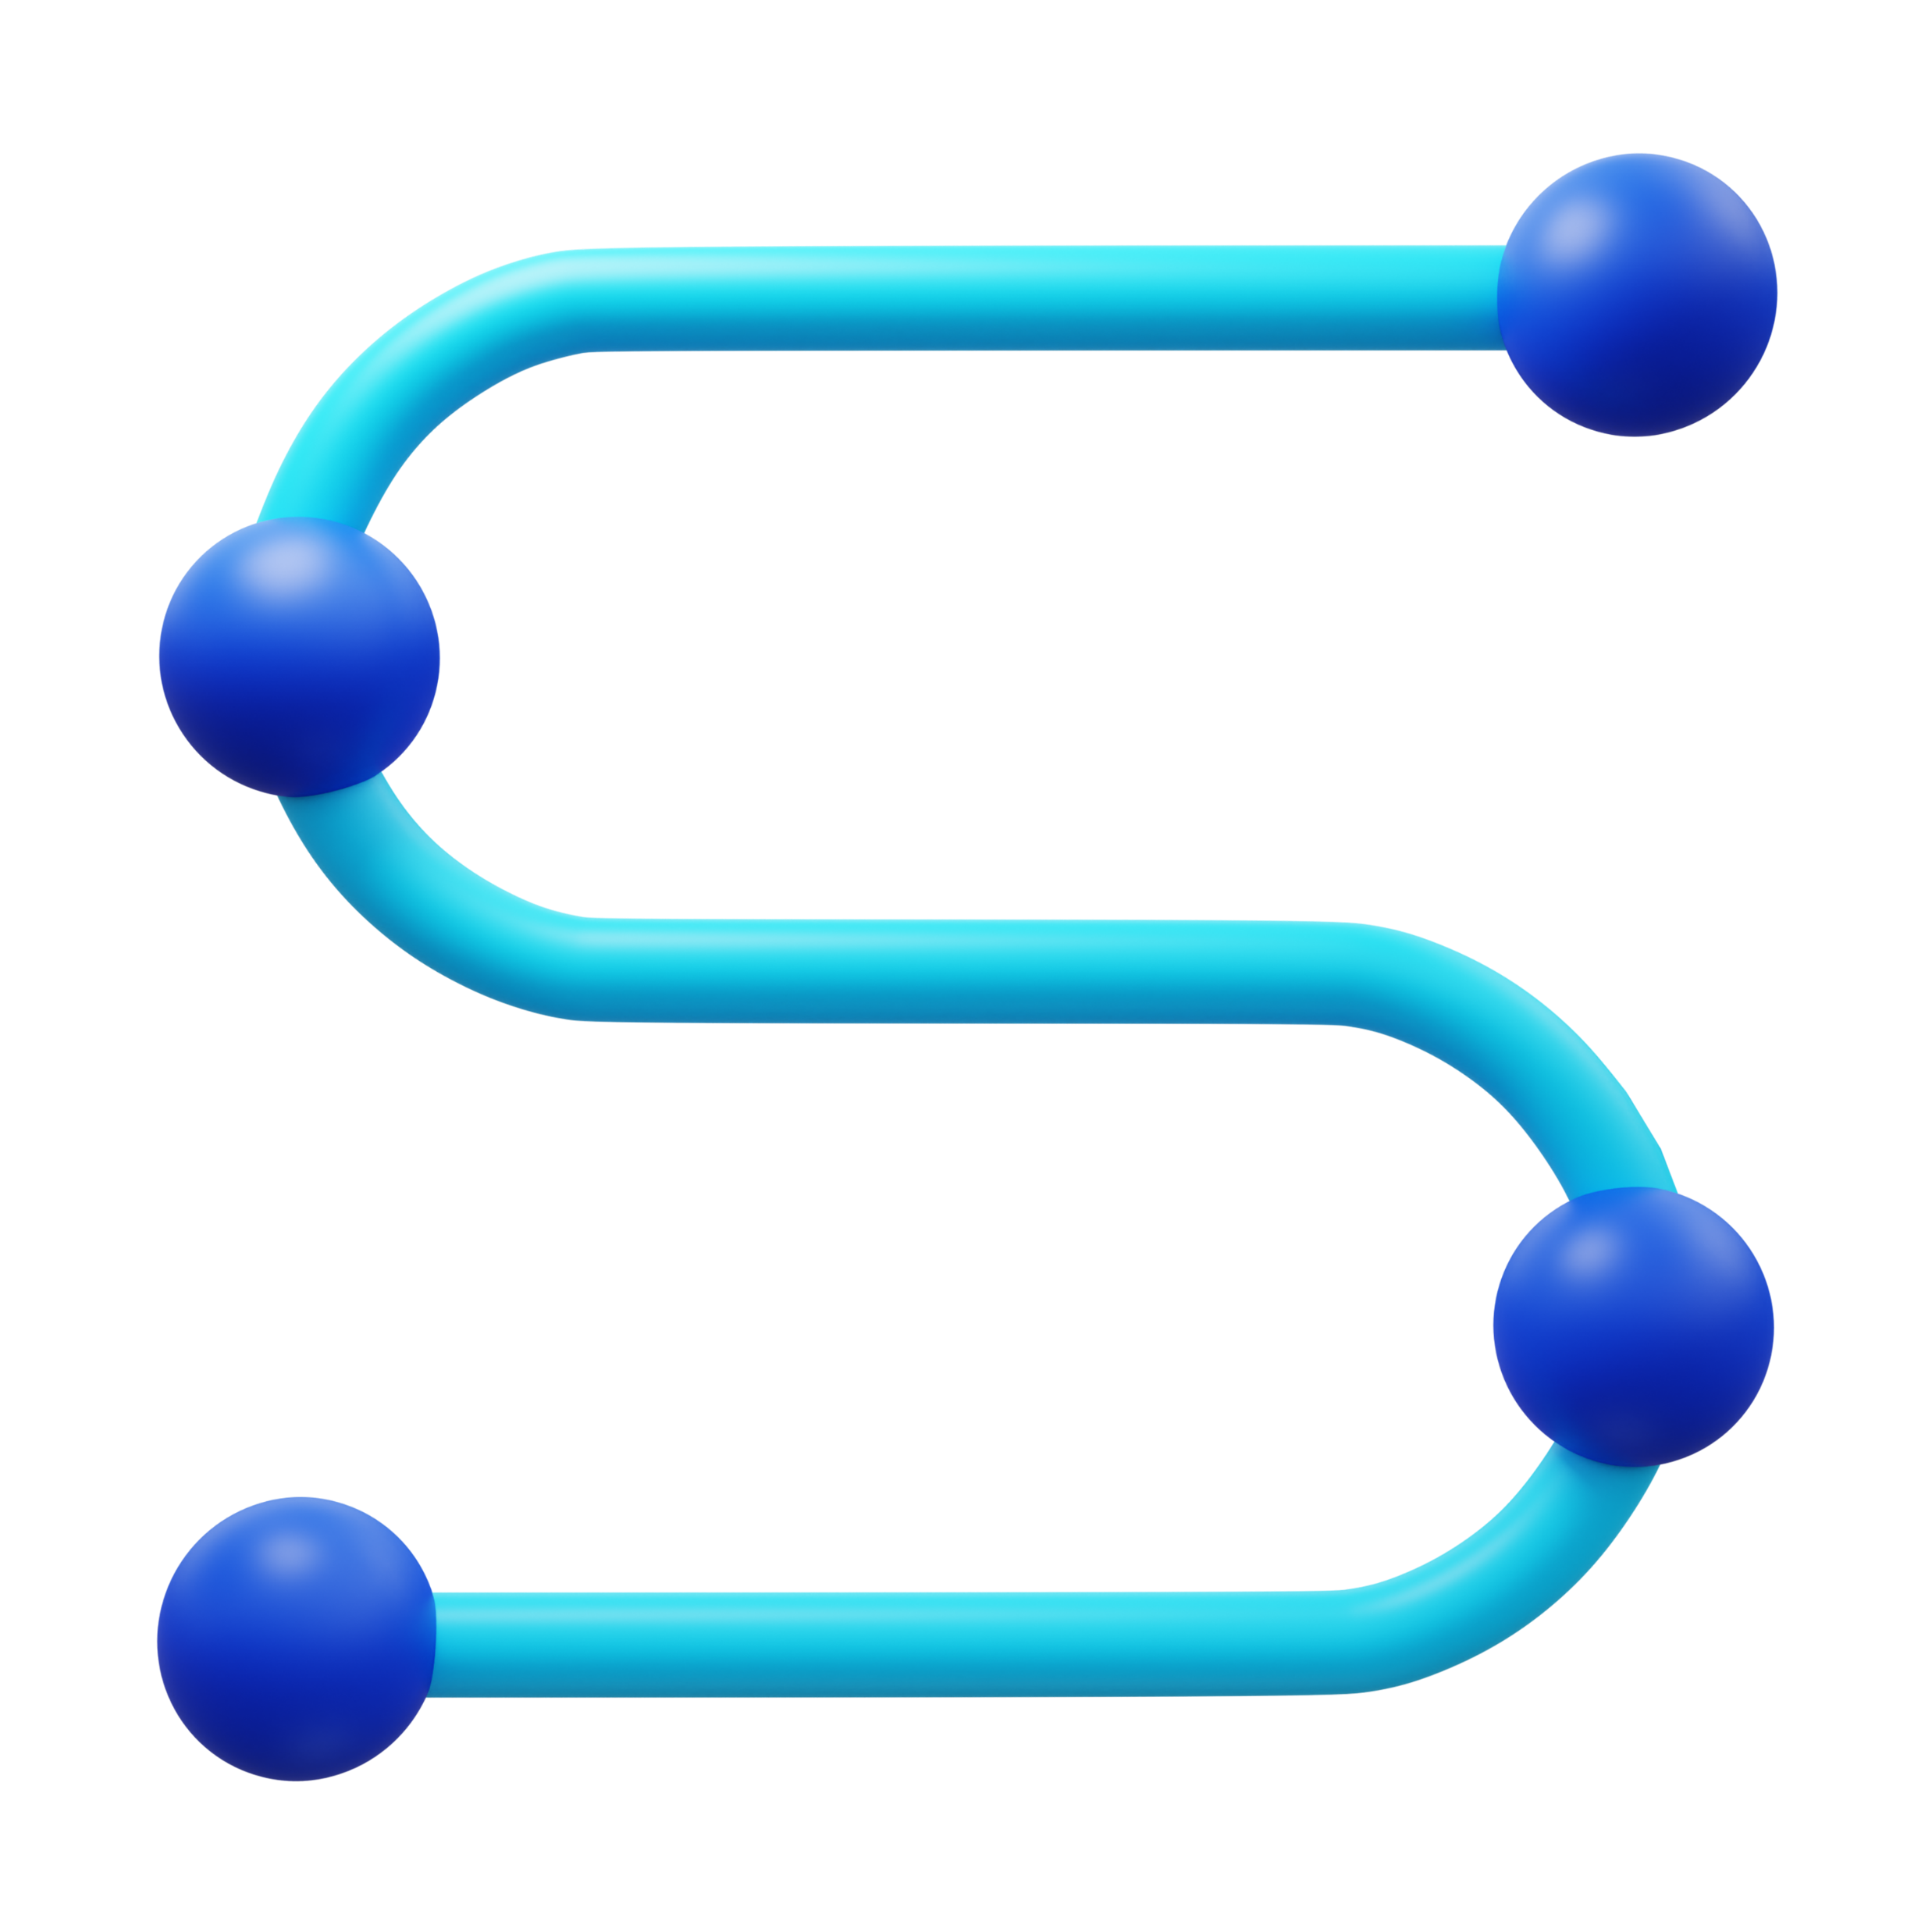
• CertiChain
Workflow
L’ente certificatore carica il certificato.
L’hash IPFS e altri dati utili vengono salvati su blockchain.
L’interessato riceve l’NFT del certificato.
Un’azienda verifica il certificato tramite blockchain.

Slide 5



• CertiChain
Componenti del Sistema
Smart Contracts: Ethereum e Solidity per la gestione sicura e la creazione di NFT.
IPFS: Archiviazione decentralizzata dei certificati PDF caricati dai verificatori.
Frontend: Interfaccia utente intuitiva per emissione e verifica.

Slide 6
• CertiChain • Componenti
Smart Contracts
Tre contratti principali:
1. AccessControlManager.sol
2. CertificateNFT.sol
3. CertificateManager.sol

Slide 7
• CertiChain • Componenti
Smart Contracts
1. AccessControlManager.sol
2. CertificateNFT.sol
3. CertificateManager.sol
Descrizione:
Ruolo: Gestione dei permessi e dei ruoli all'interno del sistema.
Il contratto AccessControlManager è responsabile della gestione degli utenti autorizzati all’emissione di certificati. Utilizza il modulo AccessControl di OpenZeppelin per definire due livelli di autorizzazione:
Admin (DEFAULT_ADMIN_ROLE) – Ha il permesso di assegnare o revocare ruoli agli utenti.
Issuer (ISSUER_ROLE) – Può emettere e revocare certificati.
Funzioni principali:
addIssuer(address account): assegna il ruolo di Issuer a un indirizzo.
removeIssuer(address account): revoca il ruolo di Issuer da un indirizzo.
hasIssuerRole(address account): verifica se un indirizzo ha il ruolo di Issuer.

Slide 8
• CertiChain • Componenti
Smart Contracts
1. AccessControlManager.sol
2. CertificateNFT.sol
3. CertificateManager.sol
Descrizione:
Ruolo: Gestione dei permessi e dei ruoli all'interno del sistema.
Il contratto AccessControlManager è responsabile della gestione degli utenti autorizzati all’emissione di certificati. Utilizza il modulo AccessControl di OpenZeppelin per definire due livelli di autorizzazione.
Access Restriction
Pattern
Vantaggi:
Impedisce la modifica non autorizzata dei certificati.
Separa i privilegi, riducendo il rischio di compromissione.
Permette una gestione gerarchica degli utenti.

Slide 9
• CertiChain • Componenti
Smart Contracts
1. AccessControlManager.sol
2. CertificateNFT.sol
3. CertificateManager.sol
Descrizione:
Ruolo: Emissione e gestione dei certificati digitali come NFT (ERC721).
Il contratto CertificateNFT rappresenta i certificati sotto forma di NFT (Non-Fungible Token), conformi allo standard ERC721URIStorage. Ogni NFT ha un token ID univoco e un URI IPFS che punta ai metadati del certificato.
Funzioni principali:
setBaseURI(string memory newBaseURI): imposta un nuovo URI di base per gli NFT.
mintCertificate(address beneficiary, uint256 tokenId, string memory tokenURI): crea un nuovo NFT per un beneficiario.
burnCertificate(uint256 tokenId): elimina un certificato (revoca definitiva).

Slide 10
• CertiChain • Componenti
Smart Contracts
2. CertificateNFT.sol
3. CertificateManager.sol
Descrizione:
Ruolo: Registro principale dei certificati, gestisce emissioni, revoche e verifiche.
Il contratto CertificateRegistry è il cuore del sistema, fungendo da registro decentralizzato che memorizza le informazioni essenziali dei certificati. Ogni certificato viene collegato a un ID NFT e contiene l’URI del file su IPFS.
Funzioni principali:
function issueCertificate(address beneficiary, bytes32 hashedSecret, string memory ipfsURI): Emissione di un nuovo certificato NFT, registrando i dati nel mapping certificates.
revokeCertificate(uint256 tokenId, string memory reason): Revoca un certificato, aggiornandone lo stato.
verifyCertificate(uint256 tokenId): Controlla la validità di un certificato e restituisce tutti i suoi dettagli.
getUserCertificates(address user): Restituisce l’elenco dei certificati posseduti da un determinato utente.

Slide 11
• CertiChain • Componenti
Smart Contracts
2. CertificateNFT.sol
3. CertificateManager.sol
Descrizione:
Ruolo: Registro principale dei certificati, gestisce emissioni, revoche e verifiche.
Il contratto CertificateRegistry è il cuore del sistema, fungendo da registro decentralizzato che memorizza le informazioni essenziali dei certificati. Ogni certificato viene collegato a un ID NFT e contiene l’URI del file su IPFS.
Factory Creation Pattern
Registry
Pattern
Checks-Effects-Interactions
Event Logging Pattern
Guard Check Pattern
La piattaforma segue un approccio factory-based, in cui i certificati digitali vengono generati dinamicamente tramite il contratto CertificateRegistry.
Ogni volta che viene emesso un certificato, viene creato un nuovo token NFT con un identificatore univoco.
Il mapping certificates collega ogni ID NFT ai dettagli del certificato.
La funzione issueCertificate gestisce la creazione e associazione del certificato al beneficiario.

Slide 12
• CertiChain • Componenti
Smart Contracts
2. CertificateNFT.sol
3. CertificateManager.sol
Descrizione:
Ruolo: Registro principale dei certificati, gestisce emissioni, revoche e verifiche.
Il contratto CertificateRegistry è il cuore del sistema, fungendo da registro decentralizzato che memorizza le informazioni essenziali dei certificati. Ogni certificato viene collegato a un ID NFT e contiene l’URI del file su IPFS.
Factory Creation Pattern
Registry
Pattern
Checks-Effects-Interactions
Event Logging Pattern
Guard Check Pattern
Il contratto CertificateRegistry agisce come registro centrale per la memorizzazione delle informazioni sui certificati.
L'ID di ogni certificato è associato a una struttura CertificateInfo che contiene dettagli come il nome dell’istituzione, il titolo, la data di rilascio e lo stato di revoca.
La funzione getUserCertificates consente ai beneficiari di visualizzare i certificati a loro associati.

Slide 13
• CertiChain • Componenti
Smart Contracts
2. CertificateNFT.sol
3. CertificateManager.sol
Descrizione:
Ruolo: Registro principale dei certificati, gestisce emissioni, revoche e verifiche.
Il contratto CertificateRegistry è il cuore del sistema, fungendo da registro decentralizzato che memorizza le informazioni essenziali dei certificati. Ogni certificato viene collegato a un ID NFT e contiene l’URI del file su IPFS.
Factory Creation Pattern
Registry
Pattern
Checks-Effects-Interactions
Event Logging Pattern
Guard Check Pattern
Checks (Controlli) – Verifica delle condizioni necessarie prima di eseguire un'azione (es. controllare permessi o validità dei dati).
Effects (Effetti) – Aggiornamento dello stato del contratto prima di qualsiasi chiamata esterna.
Interactions (Interazioni) – Solo dopo aver aggiornato lo stato, si interagisce con contratti esterni o si trasferiscono fondi.
CertiChain adotta questo pattern in più punti per garantire la sicurezza delle operazioni.

Slide 14
• CertiChain • Componenti
Smart Contracts
2. CertificateNFT.sol
3. CertificateManager.sol
Descrizione:
Ruolo: Registro principale dei certificati, gestisce emissioni, revoche e verifiche.
Il contratto CertificateRegistry è il cuore del sistema, fungendo da registro decentralizzato che memorizza le informazioni essenziali dei certificati. Ogni certificato viene collegato a un ID NFT e contiene l’URI del file su IPFS.
Factory Creation Pattern
Registry
Pattern
Checks-Effects-Interactions
Event Logging Pattern
Guard Check Pattern
Il contratto CertificateRegistry utilizza eventi Solidity per tracciare le operazioni chiave.
CertificateIssued(tokenId, issuer, beneficiary): notifica l’emissione di un certificato.
CertificateRevoked(tokenId, issuer, reason): registra la revoca di un certificato.

Slide 15
• CertiChain • Componenti
Smart Contracts
2. CertificateNFT.sol
3. CertificateManager.sol
Descrizione:
Ruolo: Registro principale dei certificati, gestisce emissioni, revoche e verifiche.
Il contratto CertificateRegistry è il cuore del sistema, fungendo da registro decentralizzato che memorizza le informazioni essenziali dei certificati. Ogni certificato viene collegato a un ID NFT e contiene l’URI del file su IPFS.
Factory Creation Pattern
Registry
Pattern
Checks-Effects-Interactions
Event Logging Pattern
Guard Check Pattern
In CertiChain viene implementato attraverso require() ed eccezioni try-catch per prevenire errori bloccanti. Ad esempio, la funzione verifyCertificate utilizza un blocco try-catch per gestire le eccezioni quando si verifica il proprietario di un NFT.
Se l’NFT non esiste o è stato eliminato, la funzione restituisce valori di fallback, evitando crash del sistema.

Slide 16
• CertiChain • Componenti
IPFS - InterPlanetary File System
IPFS (InterPlanetary File System) è un protocollo di archiviazione decentralizzato che consente di memorizzare e condividere file senza dipendere da server centralizzati.
✔ Decentralizzato → I file vengono distribuiti tra i nodi della rete.
✔ Immutabile → Ogni file è identificato da un CID (Content Identifier), basato sul suo hash.
✔ Efficiente → I dati vengono recuperati dal nodo più vicino.

Slide 17
• CertiChain • Componenti
IPFS in CertiChain
IPFS è stato scelto per archiviare i certificati digitali in formato PDF in modo sicuro e decentralizzato. Flusso d'uso in CertiChain:
Caricamento PDF su IPFS tramite il frontend.
Recupero del CID (hash univoco) del file caricato.
Salvataggio del CID su blockchain → Il certificato è sempre accessibile via IPFS Gateway.
Verifica del certificato → Il verificatore recupera il CID e visualizza il documento tramite IPFS.
📎 Esempio di Link IPFS:
🔗 ipfs://bafybeihz... → 🌐 Accessibile via → https://ipfs.io/ipfs/bafybeihz...

Slide 18
• CertiChain • Componenti
Frontend
Obiettivo: Creare un'interfaccia intuitiva per gestire e verificare certificati digitali su blockchain.
Tecnologie Utilizzate:
HTML5 + CSS3 (Bootstrap 5) → UI moderna e responsiva.
JavaScript (Vanilla) → Logica dell'applicazione.
Ethers.js → Interazione con gli smart contract su Ethereum.
IPFS → Archiviazione decentralizzata dei certificati.

Slide 19

• CertiChain • Componenti
Frontend
Funzionamento
Admin → Emette e revoca certificati.
User → Visualizza e condivide i propri certificati.
Verifier → Verifica autenticità senza bisogno di login.
Interazione con Blockchain
MetaMask → Connessione e firma delle transazioni.
Ethers.js → Lettura/scrittura su blockchain.

Slide 20
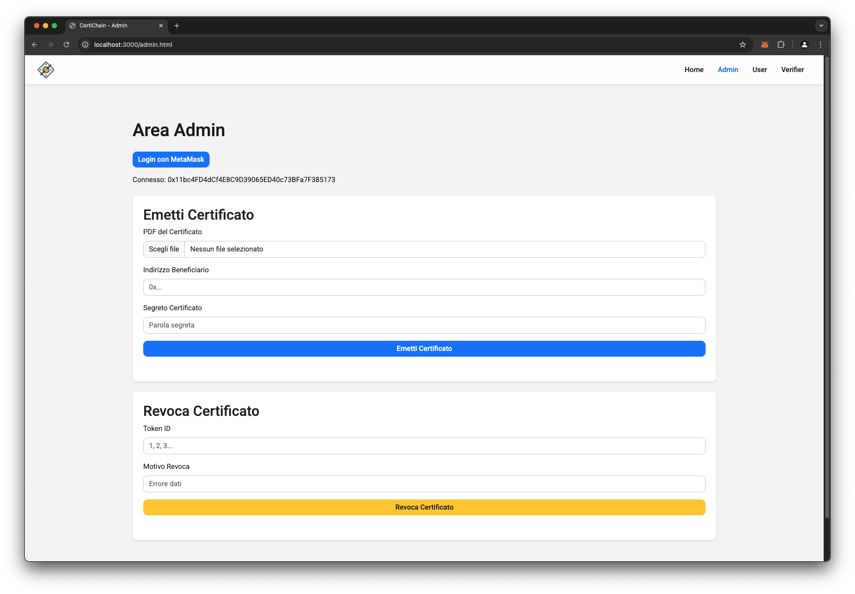
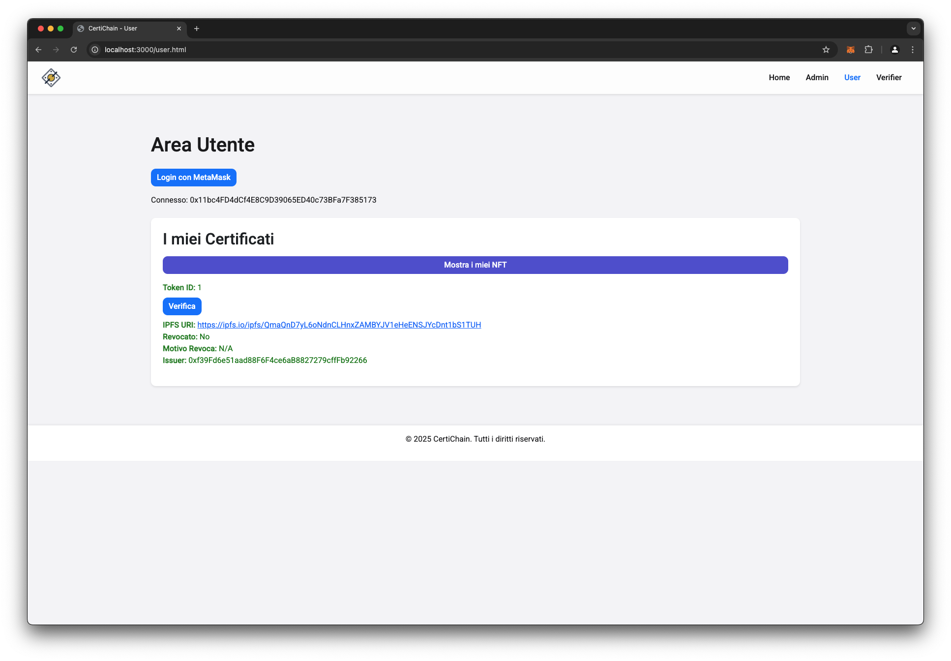
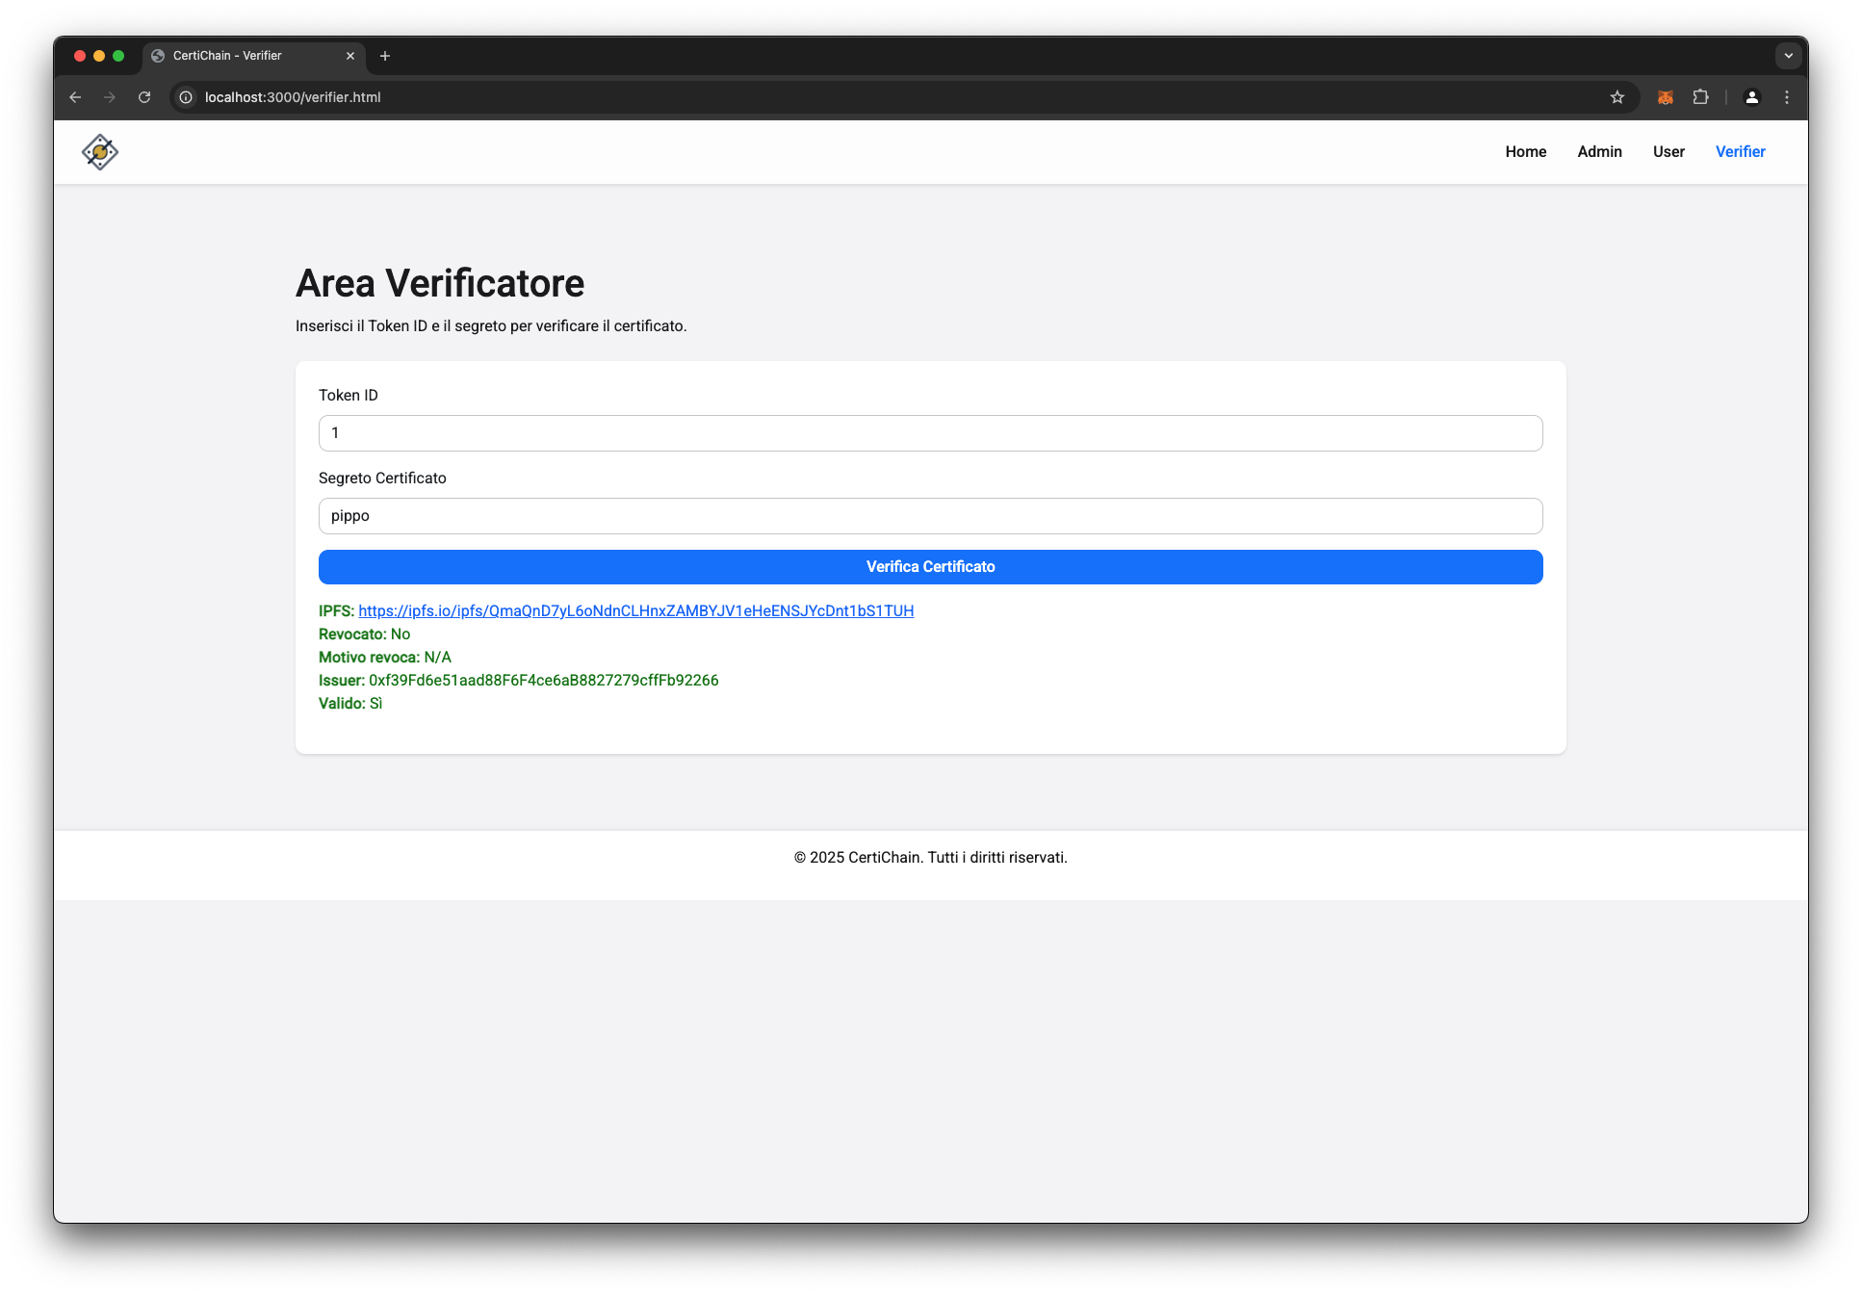
• CertiChain
CertiChain

Slide 21
• CertiChain
CertiChain

Slide 22
• CertiChain
CertiChain

Slide 23
• CertiChain
Conclusioni e Sviluppi Futuri
Conclusioni:
CertiChain dimostra come blockchain + IPFS possano garantire sicurezza, trasparenza e decentralizzazione nella gestione dei certificati digitali.
Verifica pubblica senza intermediari e immutabilità dei dati garantita.
Sviluppi futuri:
Implementazione di un sistema di notifiche per aggiornamenti sui certificati.
Gestione avanzata dell’autenticazione.

Slide 24
• CertiChain
Grazie per l’attenzione!
Made with ❤️
by Matteo Ercolino
Matricola 0522501462
m.ercolino1@studenti.unisa.it

